Slide 1

ΑΝΑΠΤΥΞΗ ΥΠΟΣΤΗΡΙΚΤΙΚΩΝ ΔΙΚΤΥΩΝ ΚΟΙΝΩΝΙΚΗΣ ΦΡΟΝΤΙΔΑΣ
«Κοινωνικό Κεφάλαιο και Κοινωνική Εργασία »
Μανόλης Μέντης
Κοινωνικός Λειτουργός - Επίκουρος Καθηγητής Τμήμα Επιστημών της Εκπαίδευσης & Κοινωνικής Εργασίας
Πανεπιστήμιο Πατρών

Slide 2
ΤΑ ΚΟΙΝΩΝΙΚΑ ΔΙΚΤΥΑ ΣΤΗΝ ΠΡΑΞΗ
Την τελευταία Πέμπτη η μητέρα της Αφροδίτης είχε ένα σοβαρό οικιακό ατύχημα από πτώση. Χρειάστηκε να νοσηλευθεί και να προγραμματιστεί ένα επείγον χειρουργείο. Η γενικότερη κατάσταση της υγείας της επέβαλε την συλλογή πολλών φιαλών αίματος. Οι άμεσοι συγγενείς, όσοι τουλάχιστον πληρούσαν τις προϋποθέσεις αιμοδοσίας, ασφαλώς και θα βοηθούσαν γρήγορα όμως φάνηκε ότι αυτό μπορεί να μην ήταν αρκετό. Η Αφροδίτη ζήτησε την βοήθεια των συναδέλφων της στο γραφείο και κάποιοι ανταποκρίθηκαν. Ωστόσο, κάποιος από αυτούς είχε την ιδέα να κοινοποιήσει ένα μήνυμα βοήθειας στα «κοινωνικά δίκτυα» στα οποία ήταν μέλος και αυτός και η Αφροδίτη. Πράγματι, ένα διακριτικό μήνυμα αναρτήθηκε στο προφίλ του στην εφαρμογή κοινωνικής δικτύωσης. Όσοι συνάδελφοι είχαν προφίλ στην ίδια εφαρμογή έσπευσαν να το κοινοποιήσουν με τη σειρά τους. Σε διάστημα δύο μόλις ωρών, είχαν γίνει 116 κοινοποιήσεις της αρχικής δημοσίευσης. Έξι ώρες μετά οι κοινοποιήσεις είχαν υπερβεί τις χίλιες. Οι προσφορές αιμοδοσίας ξεπέρασαν τις 400 μονάδες αίμα και χρειάστηκε πολύ σύντομα να καταργηθεί η αρχική ανάρτηση, γιατί οι ανάγκες είχαν υπερκαλυφθεί. Οι περισσότερες προσφορές προέρχονταν από ανθρώπους που δεν γνώριζαν ούτε την Αφροδίτη, ούτε την μητέρα της.

Slide 3
Η ΣΗΜΑΣΙΑ ΤΗΣ ΑΤΥΠΗΣ ΓΝΩΣΗΣ
Ο Γιάννης έχει δίπλωμα οδήγησης, αλλά σιχαίνεται να οδηγεί. Άλλωστε το απέκτησε σε μεγάλη ηλικία και μετά από δύο αποτυχημένες προσπάθειες. Δεν διαθέτει κανένα αυτοκίνητο ιδιωτικής χρήσης. Διαθέτει όμως μια μηνιαία κάρτα των αστικών συγκοινωνιών και θεωρεί τον εαυτό του πρωταθλητή της μετακίνησης με τα μέσα αστικής μεταφοράς. Έχοντας πολλά χρόνια εμπειρίας ως επιβάτης, έχει απομνημονεύσει αριθμούς λεωφορειακών γραμμών, ονόματα στάσεων, σταθμούς μετεπιβίβασης, αλλά κυρίως, έχει συγκεκριμένη αντίληψη και έχει αξιολογήσει καθημερινές καταστάσεις που δεν γράφονται σε κανέναν χάρτη των αστικών συγκοινωνιών: τις ώρες αιχμής και τον συνωστισμό που μπορεί να έχει η κάθε λεωφορειακή γραμμή ανάλογα το είδος των δραστηριοτήτων που υπάρχουν στους τόπους από τους οποίου διέρχεται (γήπεδα, σχολεία, θέατρα, αξιοθέατα). Κάποια χαρακτηριστικά των επιβατών ανάλογα με τις γειτονιές και τις στάσεις διέλευσης. Για παράδειγμα, η στάση του τρόλεϊ στην Πλατεία Κυψέλης, είναι γεμάτη κόσμο στις 05.15 το πρωί. Είναι άνθρωποι που πηγαίνουν στην δουλειά τους αξημέρωτα. Μάλλον δεν είναι υπάλληλοι, γιατί τα μαγαζιά δεν έχουν ακόμη ανοίξει, αλλά μπορεί να δουλεύουν και σε εργασίες με πολύ πρωινό ωράριο. Στην ίδια στάση, λίγες ώρες αργότερα, θα περιμένουν επιβάτες με εντελώς διαφορετικά χαρακτηριστικά, λες και έρχονται από έναν εντελώς διαφορετικό κόσμο.

Slide 4
Η ΣΗΜΑΣΙΑ ΤΗΣ ΑΤΥΠΗΣ ΓΝΩΣΗΣ
Ο Γιάννης με τα χρόνια, και προσπαθώντας να μην βαριέται κατά την διαδρομή, έχει εξελιχθεί σε έναν εξαιρετικό παρατηρητή της ανθρωπογεωγραφίας της Αθήνας. Βάζει στοίχημα με τον εαυτό του για το σε ποια στάση θα κατέβουν οι συνεπιβάτες του, ανάλογα με τα ρούχα που φοράν την γλώσσα που μιλάν, το τι κρατάνε στα χέρια τους. Πολλές φορές πιάνει το εαυτό του να κάνει λάθος και αναρωτιέται μετά πως το δημιουργήθηκε αυτή η εσφαλμένη εντύπωση. Ο Γιάννης επίσης νομίζει πως ξέρει σε ποιες γραμμές και σε ποιες περιοχές υπάρχει μεγαλύτερη πιθανότητα να ανεβούν ελεγκτές. Έχει αντίληψη για την κατάσταση που βρίσκονται κάποια στέγαστρα στάσεων και τις αποφεύγει τις βροχερές ημέρες. Ξέρει τρόπους να κερδίσει χρόνο απλά περπατώντας 150 μέτρα, μέχρι την επόμενη μετεπιβίβαση. Ο Γιάννης, έχει πραγματικά την εντύπωση ότι έχει έναν χάρτη των αστικών συγκοινωνιών στο κεφάλι του. Αλλά δεν είναι ένας οποιοσδήποτε χάρτης. Όλες οι πληροφορίες που συμπεριλαμβάνει ο προσωπικός εσωτερικός του χάρτης δεν είναι το ίδιο σημαντικές για τον υπόλοιπο κόσμο. Για αυτό και δεν συμπεριλαμβάνονται σε κανέναν επίσημο χάρτη των αστικών συγκοινωνιών και σε καμιά εφαρμογή κινητού τηλεφώνου.

Slide 5
ΚΟΙΝΩΝΙΚΟ ΔΙΚΤΥΟ
Ο όρος «κοινωνικό δίκτυο» αποτυπώνει, όχι μόνο τις σχέσεις και τους δεσμούς που εντοπίζονται εντός μιας συγκεκριμένης ομάδας ή κοινότητας, αλλά και τις νέες «δικτυακές» μορφές των πολιτικών και οικονομικών δομών, καθώς οι δεύτερες επιδρούν καταλυτικά στις πρώτες επηρεάζοντας τον τρόπο διαμόρφωσης τους.

Slide 6
ΚΟΙΝΩΝΙΚΟ ΚΕΦΑΛΑΙΟ
Η πρώτη αναφορά στην έννοια του ΄Κοινωνικού Κεφαλαίου αποδίδεται στον Αlexis de Tocqueville (1832), ο οποίος θεωρούσε πως οι δημοκρατικές κοινωνίες προκαλούν σε αρκετές περιπτώσεις τον ατομικισμό για την αντιμετώπιση του οποίου απαιτείται η επανασύσταση των κοινωνικών δεσμών, χωρίς κάποια έξωθεν θεσμική-κρατική παρέμβαση.

Slide 7
ΟΡΙΣΜΟΣ ΗΑNIFAN
Ο όρος κοινωνικό κεφάλαιο χρησιμοποιείται για πρώτη φορά το 1916 από τον L. Hanifan, επιθεωρητή σχολείων αγροτικών κοινοτήτων, για να δείξει την επίδραση που έχει η ενασχόληση με τα θέματα της κοινότητας στην επιτυχία των σχολείων. Ο Hanifan με τον όρο κοινωνικό κεφάλαιο αναφέρεται στα: «...απτά στοιχεία που μετρούν περισσότερο στην καθημερινή ζωή των aτόμων, όπως η καλή διάθεση (good will), η φιλία, η συμπάθεια και οι κοινωνικές σχέσεις μεταξύ των ατόμων και των οικογενειών που συνιστούν μία κοινωνική ομάδα (...) Το άτομο, όταν είναι μόνο του, είναι κοινωνικά αδύναμο (αβοήθητο). Όταν όμως συνάψει επαφές με τους γείτονες, και αυτοί με άλλους γείτονες, συσσωρεύεται κοινωνικό κεφάλαιο που ικανοποιεί τις κοινωνικές τους ανάγκες και βελτιώνει τις συνθήκες ζωής όλης της κοινότητας. Έτσι, και η κοινότητα σαν σύνολο ωφελείται, αλλά και τα άτομα βρίσκουν στις σχέσεις που έχουν δημιουργηθεί τα πλεονεκτήματα της βοήθειας, της συμπάθειας και της συντροφικότητας με τους γείτονες».

Slide 8
ΟΡΙΣΜΟΣ BOURDIEU
Κατά τον Bourdieu οι τρεις μορφές του μη οικονομικού κεφαλαίου (πολιτισμικό, συμβολικό και κοινωνικό κεφάλαιο) προέρχονται από το οικονομικό κεφάλαιο μέσω διαφόρων μετασχηματισμών αλλά, τελικά, αυτά τα τρία είδη κεφαλαίου είναι δυνατό να μετατραπούν ξανά σε
οικονομικό κεφάλαιο. Σύμφωνα με τον ορισμό του Bourdieu:
«Κοινωνικό κεφάλαιο είναι το
σύνολο των πραγματικών και ενδεχόμενων πόρων οι οποίοι συνδέονται με την κατοχή ενός
μόνιμου δικτύου, περισσότερο ή λιγότερο θεσμοθετημένων σχέσεων, αμοιβαίας γνωριμίας και
αναγνώρισης –ή με άλλα λόγια– με τη συμμετοχή σε μία ομάδα η οποία παρέχει στα μέλη της
την υποστήριξη ενός συλλογικά κατεχόμενου κεφαλαίου, εξουσιοδοτώντας τα να αντλούν
πλεονεκτήματα με κάθε έννοια του όρου». Αυτό το κοινωνικό κεφάλαιο αποτελεί ένα προσωπικό στοιχείο που παρέχει οφέλη στα άτομα τα οποία είναι συνδεδεμένα μέσα στο δίκτυο.

Slide 9
ΚΟΙΝΩΝΙΚΑ ΔΙΚΤΥΑ (BOURDIEU)
Το κοινωνικό κεφάλαιο που διαθέτει κάθε άτομο εξαρτάται από το μέγεθος του δικτύου των σχέσεων (συνδέσεων) τις οποίες μπορεί να ενεργοποιήσει αποτελεσματικά και από το μέγεθος του κεφαλαίου (οικονομικού, πολιτιστικού και συμβολικού) που διατίθεται για τον εαυτό του από καθένα από τα μέλη του δικτύου με τα οποία συνδέεται. Ο Bourdieu θεωρεί ότι τα κοινωνικά δίκτυα: ≪...είναι προϊόντα σειράς ατελείωτων προσπαθειών, απαραίτητων για τη δημιουργία
διατηρήσιμων και χρήσιμων σχέσεων που εξασφαλίζουν υλικά ή συμβολικά οφέλη
(…) Τα
δίκτυα είναι αποτέλεσμα επενδυτικών στρατηγικών, ατομικών ή συλλογικών, συνειδητών ή υποσυνείδητων, που έχουν στόχο τη δημιουργία ή τη διατήρηση σχέσεων οι οποίες θα είναι άμεσα χρησιμοποιήσιμες στο κοντινό ή το μακρινό μέλλον (..) η αναπαραγωγή του κοινωνικού κεφαλαίου προϋποθέτει αδιάκοπες προσπάθειες κοινωνικότητας και ανταλλαγών (…) και αυτό συνεπάγεται κόστος σε χρόνο, ενέργειες και οικονομικό κεφάλαιο».

Slide 10
ΚΟΙΝΩΝΙΚΟ ΚΕΦΑΛΑΙΟ (COLEMAN)
«Το Κοινωνικό Κεφάλαιο ορίζεται από τη λειτουργία που επιτελεί. Δεν είναι μία οντότητα, αλλά μία ποικιλία οντοτήτων που έχουν δύο κοινά χαρακτηριστικά: αποτελούνται από κάποια κοινωνική δομή και διευκολύνουν τις ενέργειες των φορέων που υπάγονται σε αυτές τις δομές είτε αυτά είναι άτομα ή συλλογικοί φορείς».

Slide 11
COLEMAN ΚΑΙ ΘΕΣΜΟΙ ΚΟΙΝΩΝΙΚΟΠΟΙΗΣΗΣ
Ο Coleman, εξετάζοντας τις σχολικές επιδόσεις των μαθητών, βρίσκει ότι αυτές συσχετίζονται με το κοινωνικό κεφάλαιο στην οικογένεια ή στην κοινότητα. Διαπιστώνει ότι η ύπαρξη γονέων με μόρφωση –ανθρώπινο κεφάλαιο– δεν αρκεί για να μεταφέρει την γνώση στα παιδιά της οικογένειας. Το κοινωνικό κεφάλαιο μέσα στην οικογένεια που χαρακτηρίζεται από τη φυσική
παρουσία των γονέων, το ενδιαφέρον τους για τα παιδιά και τις ισχυρές σχέσεις μεταξύ τους,
είναι εκείνο που θα επιτρέψει τη δημιουργία του ανθρωπίνου κεφαλαίου στα παιδιά-μαθητές
και τη μεταφορά του από τους γονείς σε αυτά.

Slide 12
ΔΙΑΣΤΑΣΕΙΣ ΚΟΙΝΩΝΙΚΟΥ ΚΕΦΑΛΑΙΟΥ ΚΑΤΑ COLEMAN
I. Υποχρεώσεις, προσδοκίες και αξιοπιστία μέσα στις κοινωνικές δομές. Αν κάποιο μέλος βοηθήσει ένα άλλο μέλος μέσα στην κοινωνική δομή, δημιουργείται μία αντίστοιχη
υποχρέωση του δεύτερου μέλους. Το πρώτο μέλος αποκτά μία προσδοκία αμοιβαιότητας. Όσο περισσότερα «ανεξόφλητα πιστωτικά σημειώματα» προσδοκιών έχει κάποιος από άλλα
μέλη τόσο περισσότερο κοινωνικό κεφάλαιο διαθέτει αυτό το άτομο. Για να αναζητήσει όμως την εξόφληση των υποχρεώσεων αυτών, είναι απαραίτητο να υπάρχει εμπιστοσύνη.

Slide 13
ΔΙΑΣΤΑΣΕΙΣ ΚΟΙΝΩΝΙΚΟΥ ΚΕΦΑΛΑΙΟΥ ΚΑΤΑ COLEMAN
ΙΙ. Δυνατότητα μεταφοράς πληροφοριών. Η διάχυση της πληροφόρησης διευκολύνει τη δράση σε διάφορους τομείς των ατόμων που υπάγονται στις δομές.
ΙΙΙ. Κανόνες που η μη τήρησή τους συνοδεύεται από κυρώσεις. Η ύπαρξη κανόνων, αποθαρρύνοντας τη διενέργεια ανεπιθύμητων πράξεων (π.χ. εγκληματικών ενεργειών), διευκολύνει τη δράση και τις ενέργειες των ατόμων.

Slide 14
ΚΟΙΝΩΝΙΚΟ ΚΕΦΑΛΑΙΟ - PUTNAM
Ο Αμερικανός πολιτικός επιστήμονας Robert David Putnam (ΗΠΑ: 1941) διατύπωσε μια θεωρία σύμφωνα με την οποία τα κοινωνικά δίκτυα, οι κοινωνικές νόρμες που τα ρυθμίζουν και κυρίως το αίσθημα εμπιστοσύνη που διαχέουν μεταξύ των μελών τους, αποτελούν έναν γνήσιο κοινωνικό πόρο, ένα πραγματικό κεφάλαιο, που μπορεί να συσσωρευθεί ή να υποτιμηθεί. Σύμφωνα με τον Putnam το κοινωνικό κεφάλαιο συσσωρεύεται μέσα από την ανάπτυξη της εμπιστοσύνης εντός των κοινωνικών δικτύων. Κάτω από αυτό το πρίσμα, η μη συμμετοχή στη συλλογική δράση, σχετίζεται περισσότερο με την υποτίμηση των επιπέδων εμπιστοσύνης και την χαμηλή ποιότητα των σχέσεων μεταξύ των μελών ενός κοινωνικού δικτύου και λιγότερο με τον ορθολογικό υπολογισμό οικονομικών κερδών και ζημιών από την συμμετοχή ή αποχή σε μια συλλογική δράση. Έτσι, αν τα επίπεδα εμπιστοσύνης μεταξύ των μελών του, γνωρίζουν πτώση, αυτό σημάνει σημαντικές απώλειες σε κοινωνικό κεφάλαιο και αδυναμία συλλογικής δράσης.

Slide 15
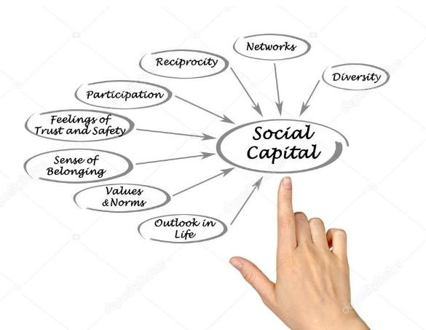
ΣΥΣΤΑΤΙΚΑ ΣΤΟΙΧΕΙΑ ΚΟΙΝΩΝΙΚΟΥ ΚΕΦΑΛΑΙΟΥ (PUTNAM)
Διεύθυνση
Δίκτυα
Αμοιβαιότητα
Συμμετοχή
Αίσθημα εμπιστοσύνης και ασφάλειας
Αίσθημα του «ανήκειν»
Αξίες και κανόνες
Προοπτικές στη ζωή

Slide 16
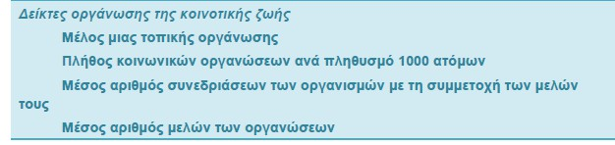
ΜΕΤΡΗΣΗ ΚΟΙΝΩΝΙΚΟΥ ΚΕΦΑΛΑΙΟΥ

Slide 17

ΜΕΤΡΗΣΗ ΚΟΙΝΩΝΙΚΟΥ ΚΕΦΑΛΑΙΟΥ

Slide 18
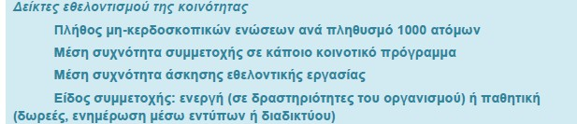
ΜΕΤΡΗΣΗ ΚΟΙΝΩΝΙΚΟΥ ΚΕΦΑΛΑΙΟΥ

Slide 19

ΜΕΤΡΗΣΗ ΚΟΙΝΩΝΙΚΟΥ ΚΕΦΑΛΑΙΟΥ

Slide 20

ΜΕΤΡΗΣΗ ΚΟΙΝΩΝΙΚΟΥ ΚΕΦΑΛΑΙΟΥ

Slide 21
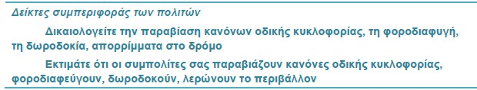
ΜΕΤΡΗΣΗ ΚΟΙΝΩΝΙΚΟΥ ΚΕΦΑΛΑΙΟΥ

Slide 22



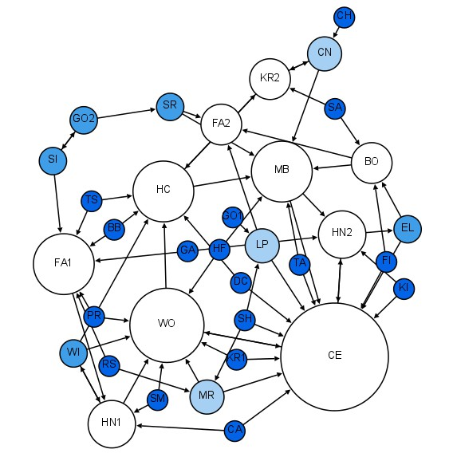


Κοινωνιόγραμμα σχολικής
ΚΟΙΝΩΝΙΚΟ ΚΕΦΑΛΑΙΟ ΣΤΗ ΣΧΟΛΙΚΗ ΤΑΞΗ – ΜΕΤΡΗΣΗ ΜΕ ΤΟ ΚΟΙΝΩΝΙΟΓΡΑΜΜΑ ΤΟΥ ΜΟΡΕΝΟ
τάξης: Το μέγεθος των
τον
κύκλων αναπαριστά αριθμό των θετικών
επιλογών για το κάθε μέλος της ομάδας. Με λευκό χρώμα, τα πιο δημοφιλή μέλη. Με γαλάζιο όσα μέλη συγκεντρώνουν λιγότερες επιλογές. Με σκούρο μπλε τα απομονωμένα μέλη.

